Slide 1
Муниципальное бюджетное общеобразовательное учреждение
«Средняя общеобразовательная казачья кадетская школа с.Знаменка»
Нерчинский район, Забайкальский край
Презентация к уроку окружающего мира
«Горы и люди. Безопасное поведение в горах»
2 класс
Составила учитель начальных классов
Хаустова Татьяна Александровна
2013 год

Slide 2
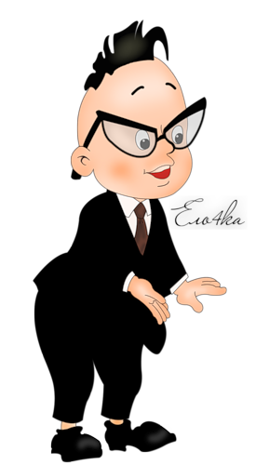
Путешествие в горы

Slide 3
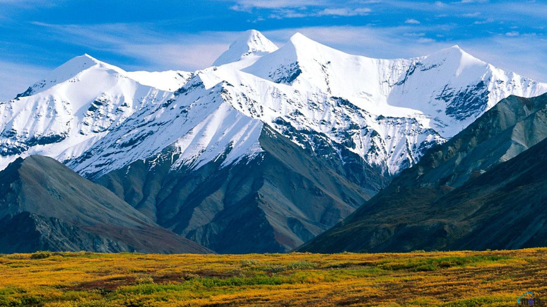
Носит бабка снежную шапку,
Каменные бока закутаны в облака.

Slide 4
- Горы к Солнцу ближе, значит там теплее. Поэтому нужно надеть шорты и майки. В путь!

Slide 5
-Что ты, Незнайка! Нужно надеть удобную обувь, взять запас теплой одежды.

Slide 6
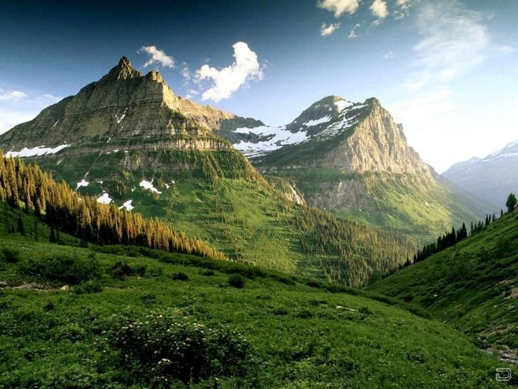
По высоким кручам,
где ночуют тучи

Slide 7
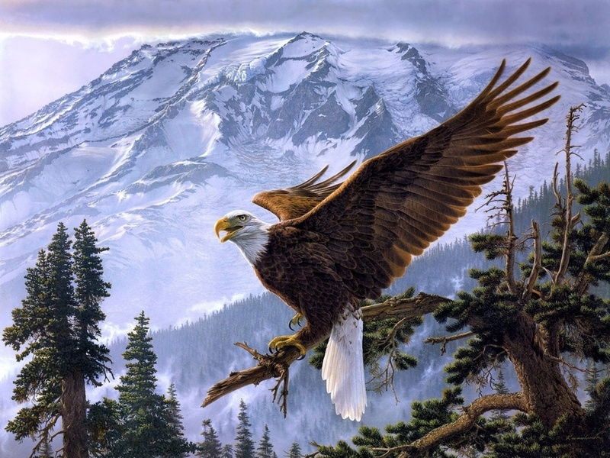
Где парят неслышно горные орлы,

Slide 8
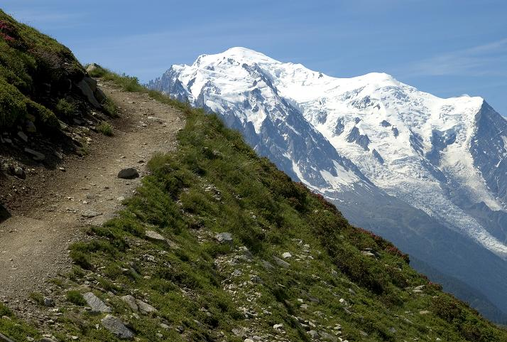
Шли путем намеченным мы с утра до вечера,

Slide 9
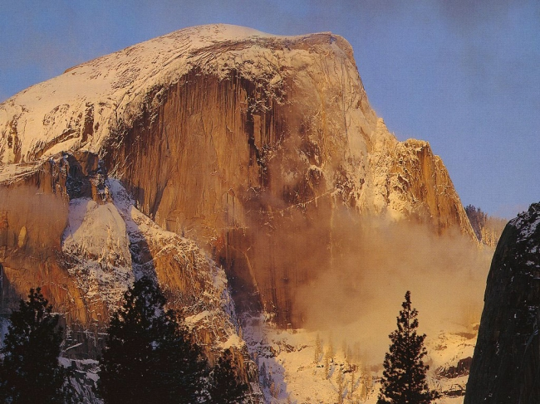
Чтобы влезть на спину каменной стены

Slide 10
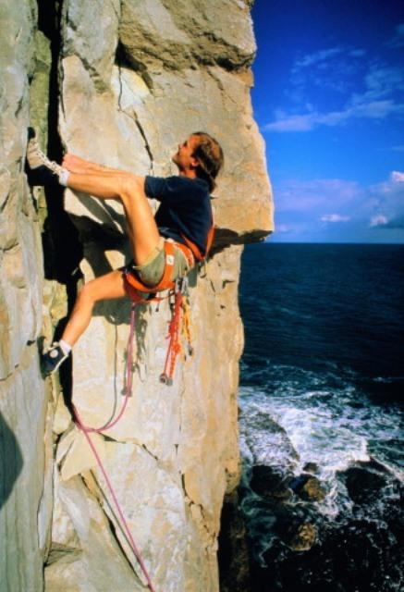
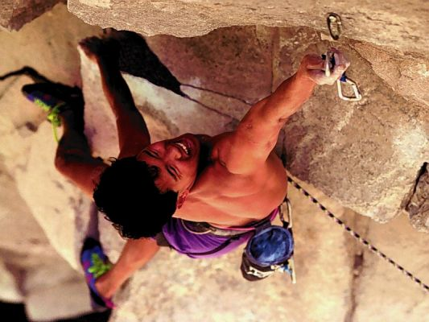
Тропки каменистые любят
альпинисты

Slide 11
-Чем люди занимаются в горах? Наверное, только лазят по ним.

Slide 12
- А вы, ребята, знаете,
Чем занимаются люди в горах?

Slide 13
Стр. 31

Slide 14
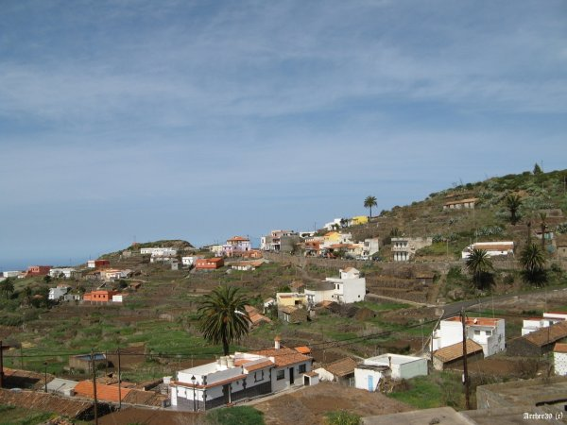
Строят поселки и города

Slide 15
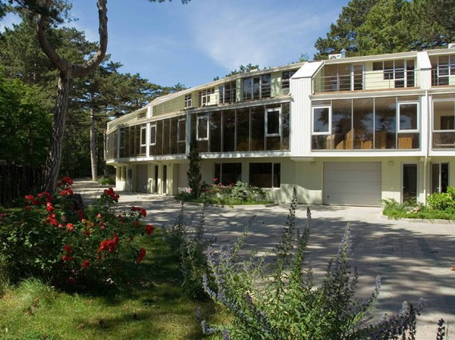
Стоят дома отдыха и санатории

Slide 16
-Как туда добраться?!

Slide 17
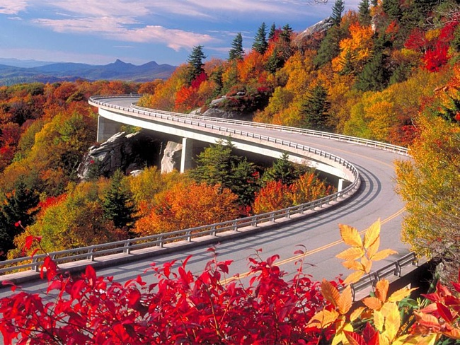

Slide 18
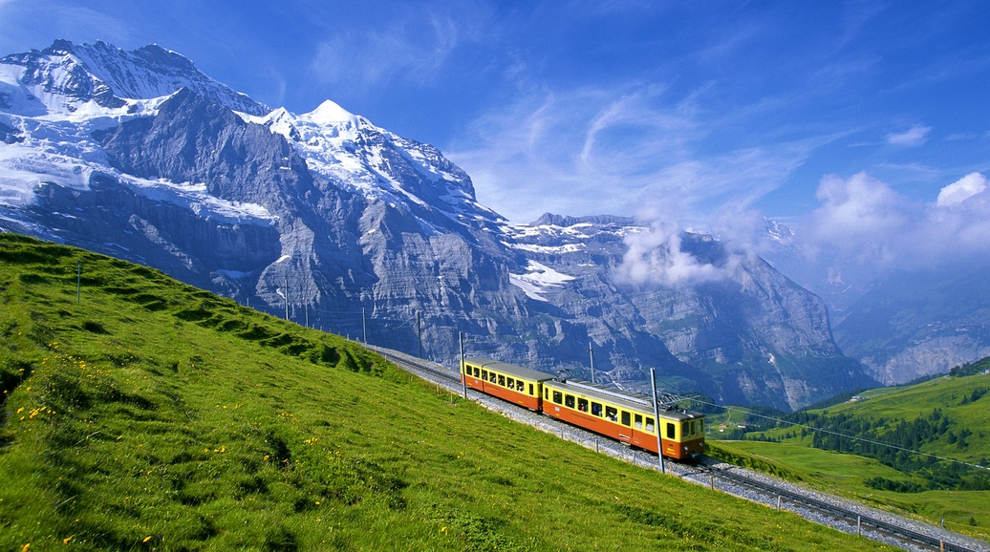

Slide 19
-Что сооружают в горах, если на пути встречаются горы, которые очень трудно объехать??

Slide 20
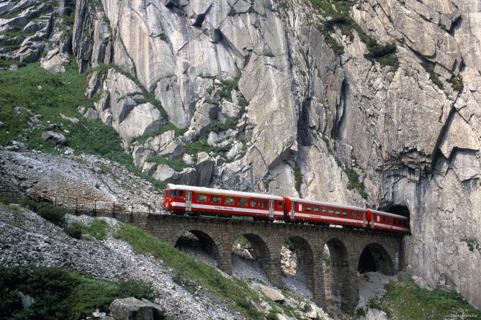
Гора.
Но поезд в гору
Не едет.
Едет в нору:
Есть выход у норы
С той стороны горы.

Slide 21
Путешествовать в горах опасно.

Slide 22
Глупенький, что тут опасного? Ходи себе по тропам и все!
Так ведь, ребята?

Slide 23
Стр. 33

Slide 24
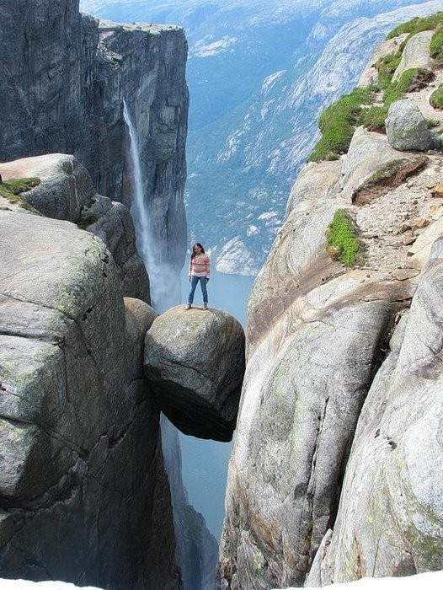

Slide 25
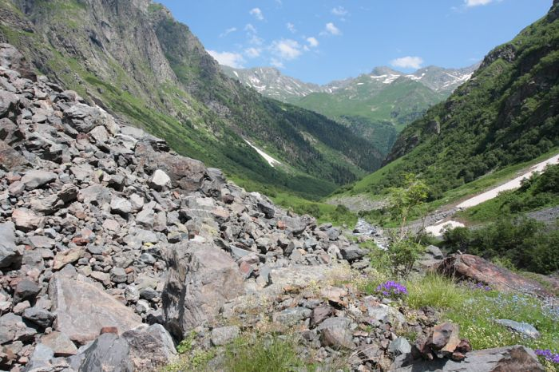

Slide 26
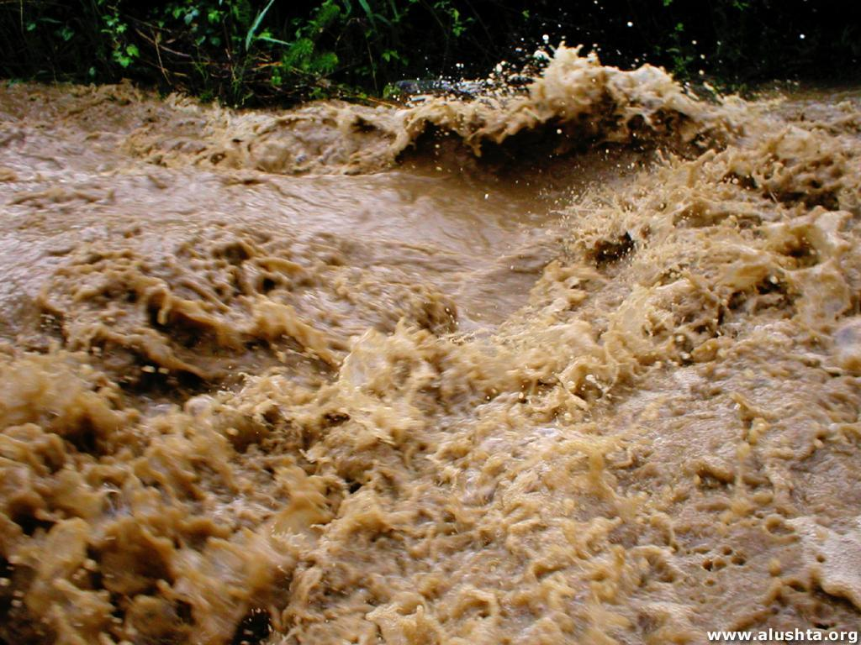

Slide 27
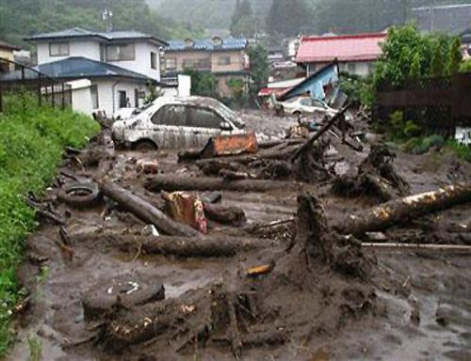

Slide 28
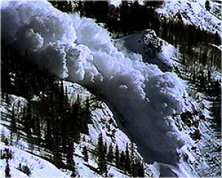

Slide 29
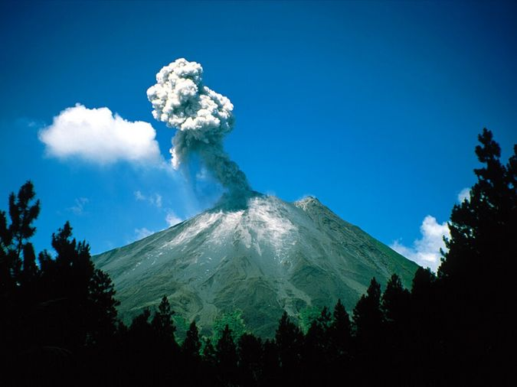

Slide 30
Путь в горах совсем не прост.
Шутки в сторону отбрось!
Чтобы в пропасть не попасть
И на вулкане не пропасть.

Slide 31
Вам понравилось наше путешествие? Что вам запомнилось больше всего?

Slide 32
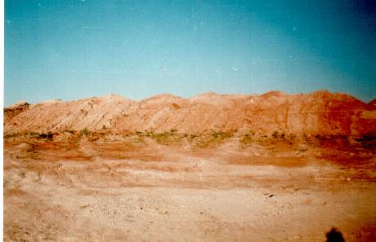
Безжизненные искусственные горы нагромождает человек, перерабатывая богатства, извлекаемые из таких прекрасных гор.

Slide 33
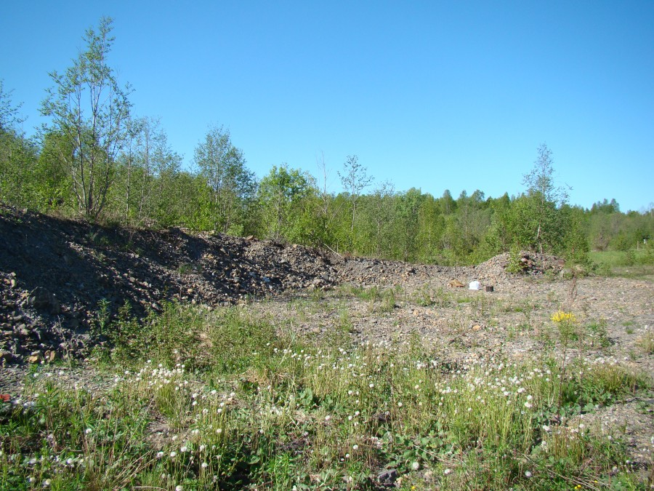
во всём мире люди озабочены тем, чтобы оживить накопившиеся во многих местах горы пустой отработанной породы

Slide 34
Эта красота нуждается в бережном отношении!!!

Slide 35
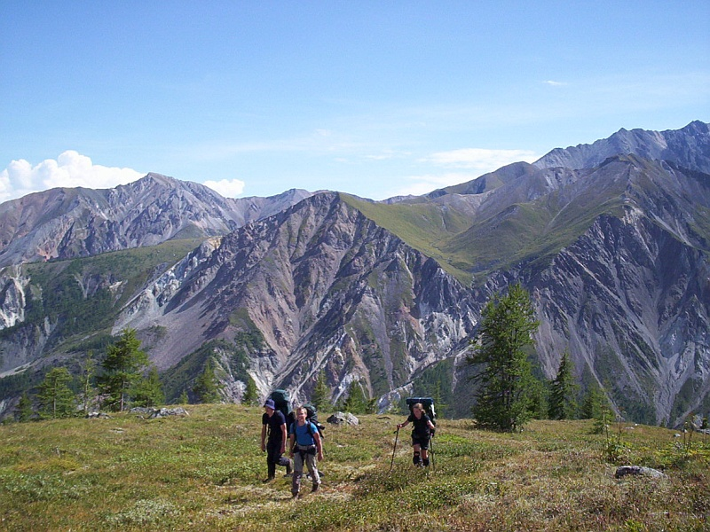

Slide 36
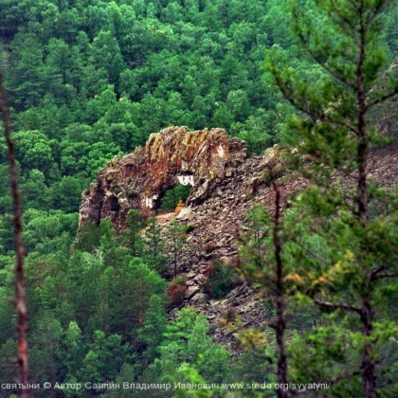

Slide 37
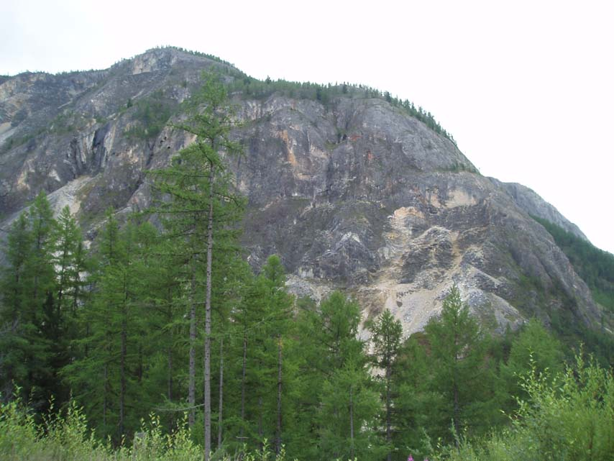

Slide 38
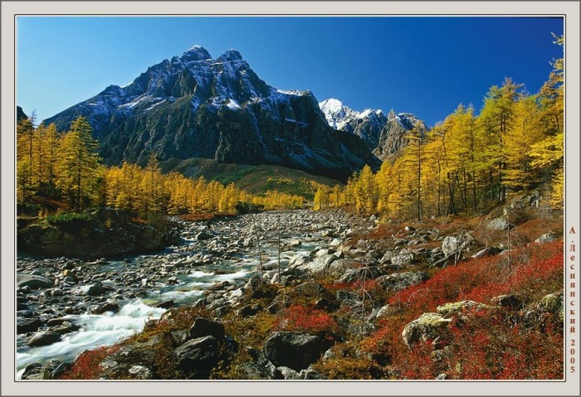

Slide 39
Спасибо за интересное путешествие.

